Slide 1

Le projet de salle d’hygiène mobile pour l’inclusion des jeunes vivant avec un handicap
Solutions innovantes pour améliorer l'accessibilité, le bien-être
Notes:
---

Slide 2
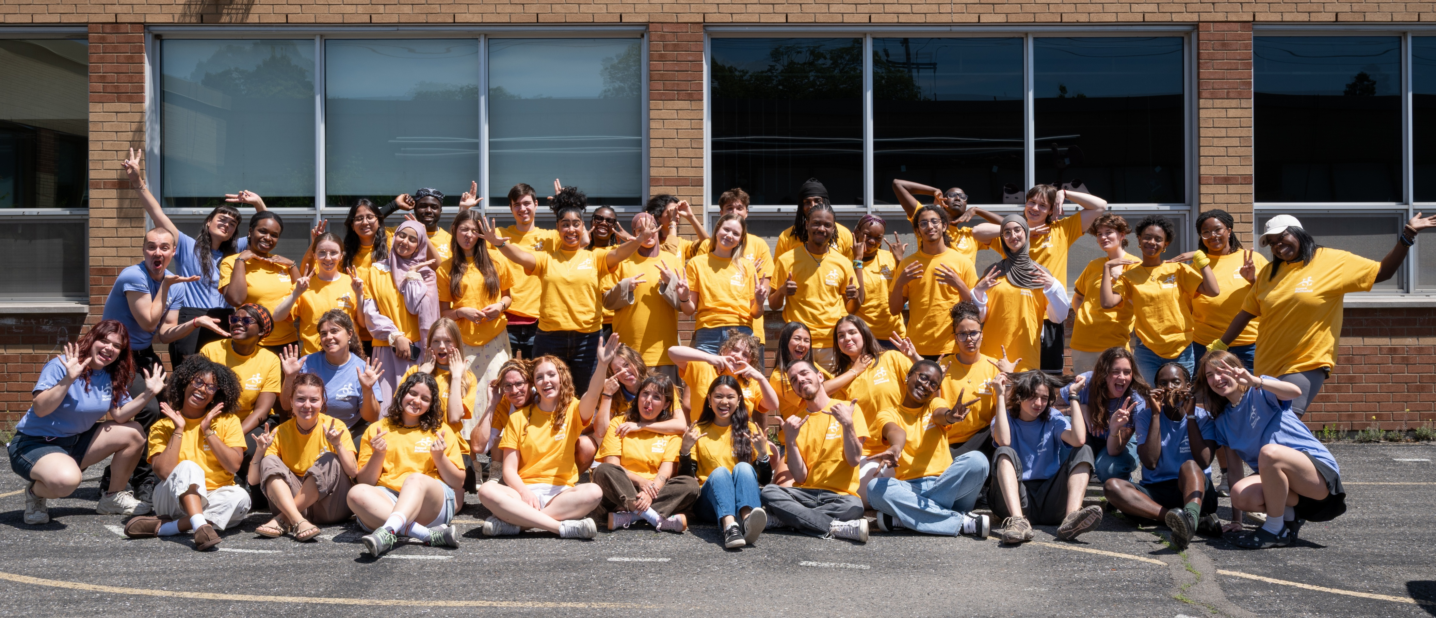
Espace Multisoleil
50 ans d’engagement
Notes:
---
Cette diapositive fait référence aux informations du fichier suivant : https://espacemultisoleil.sharepoint.com/sites/Administration/Documents%20partages/2130%20-%20PHILANTHROPIE/DEMANDES%20ET%20ENTENTES/2026/SALLE%20D'HYGI%C3%88NE/La%20salle%20d'hygiene%20mobile.pdf
Historique et mission de l’organisme, Approche personnalisée et jumelage 1 pour 1, Services et activités offertes aux jeunes et familles

Slide 3
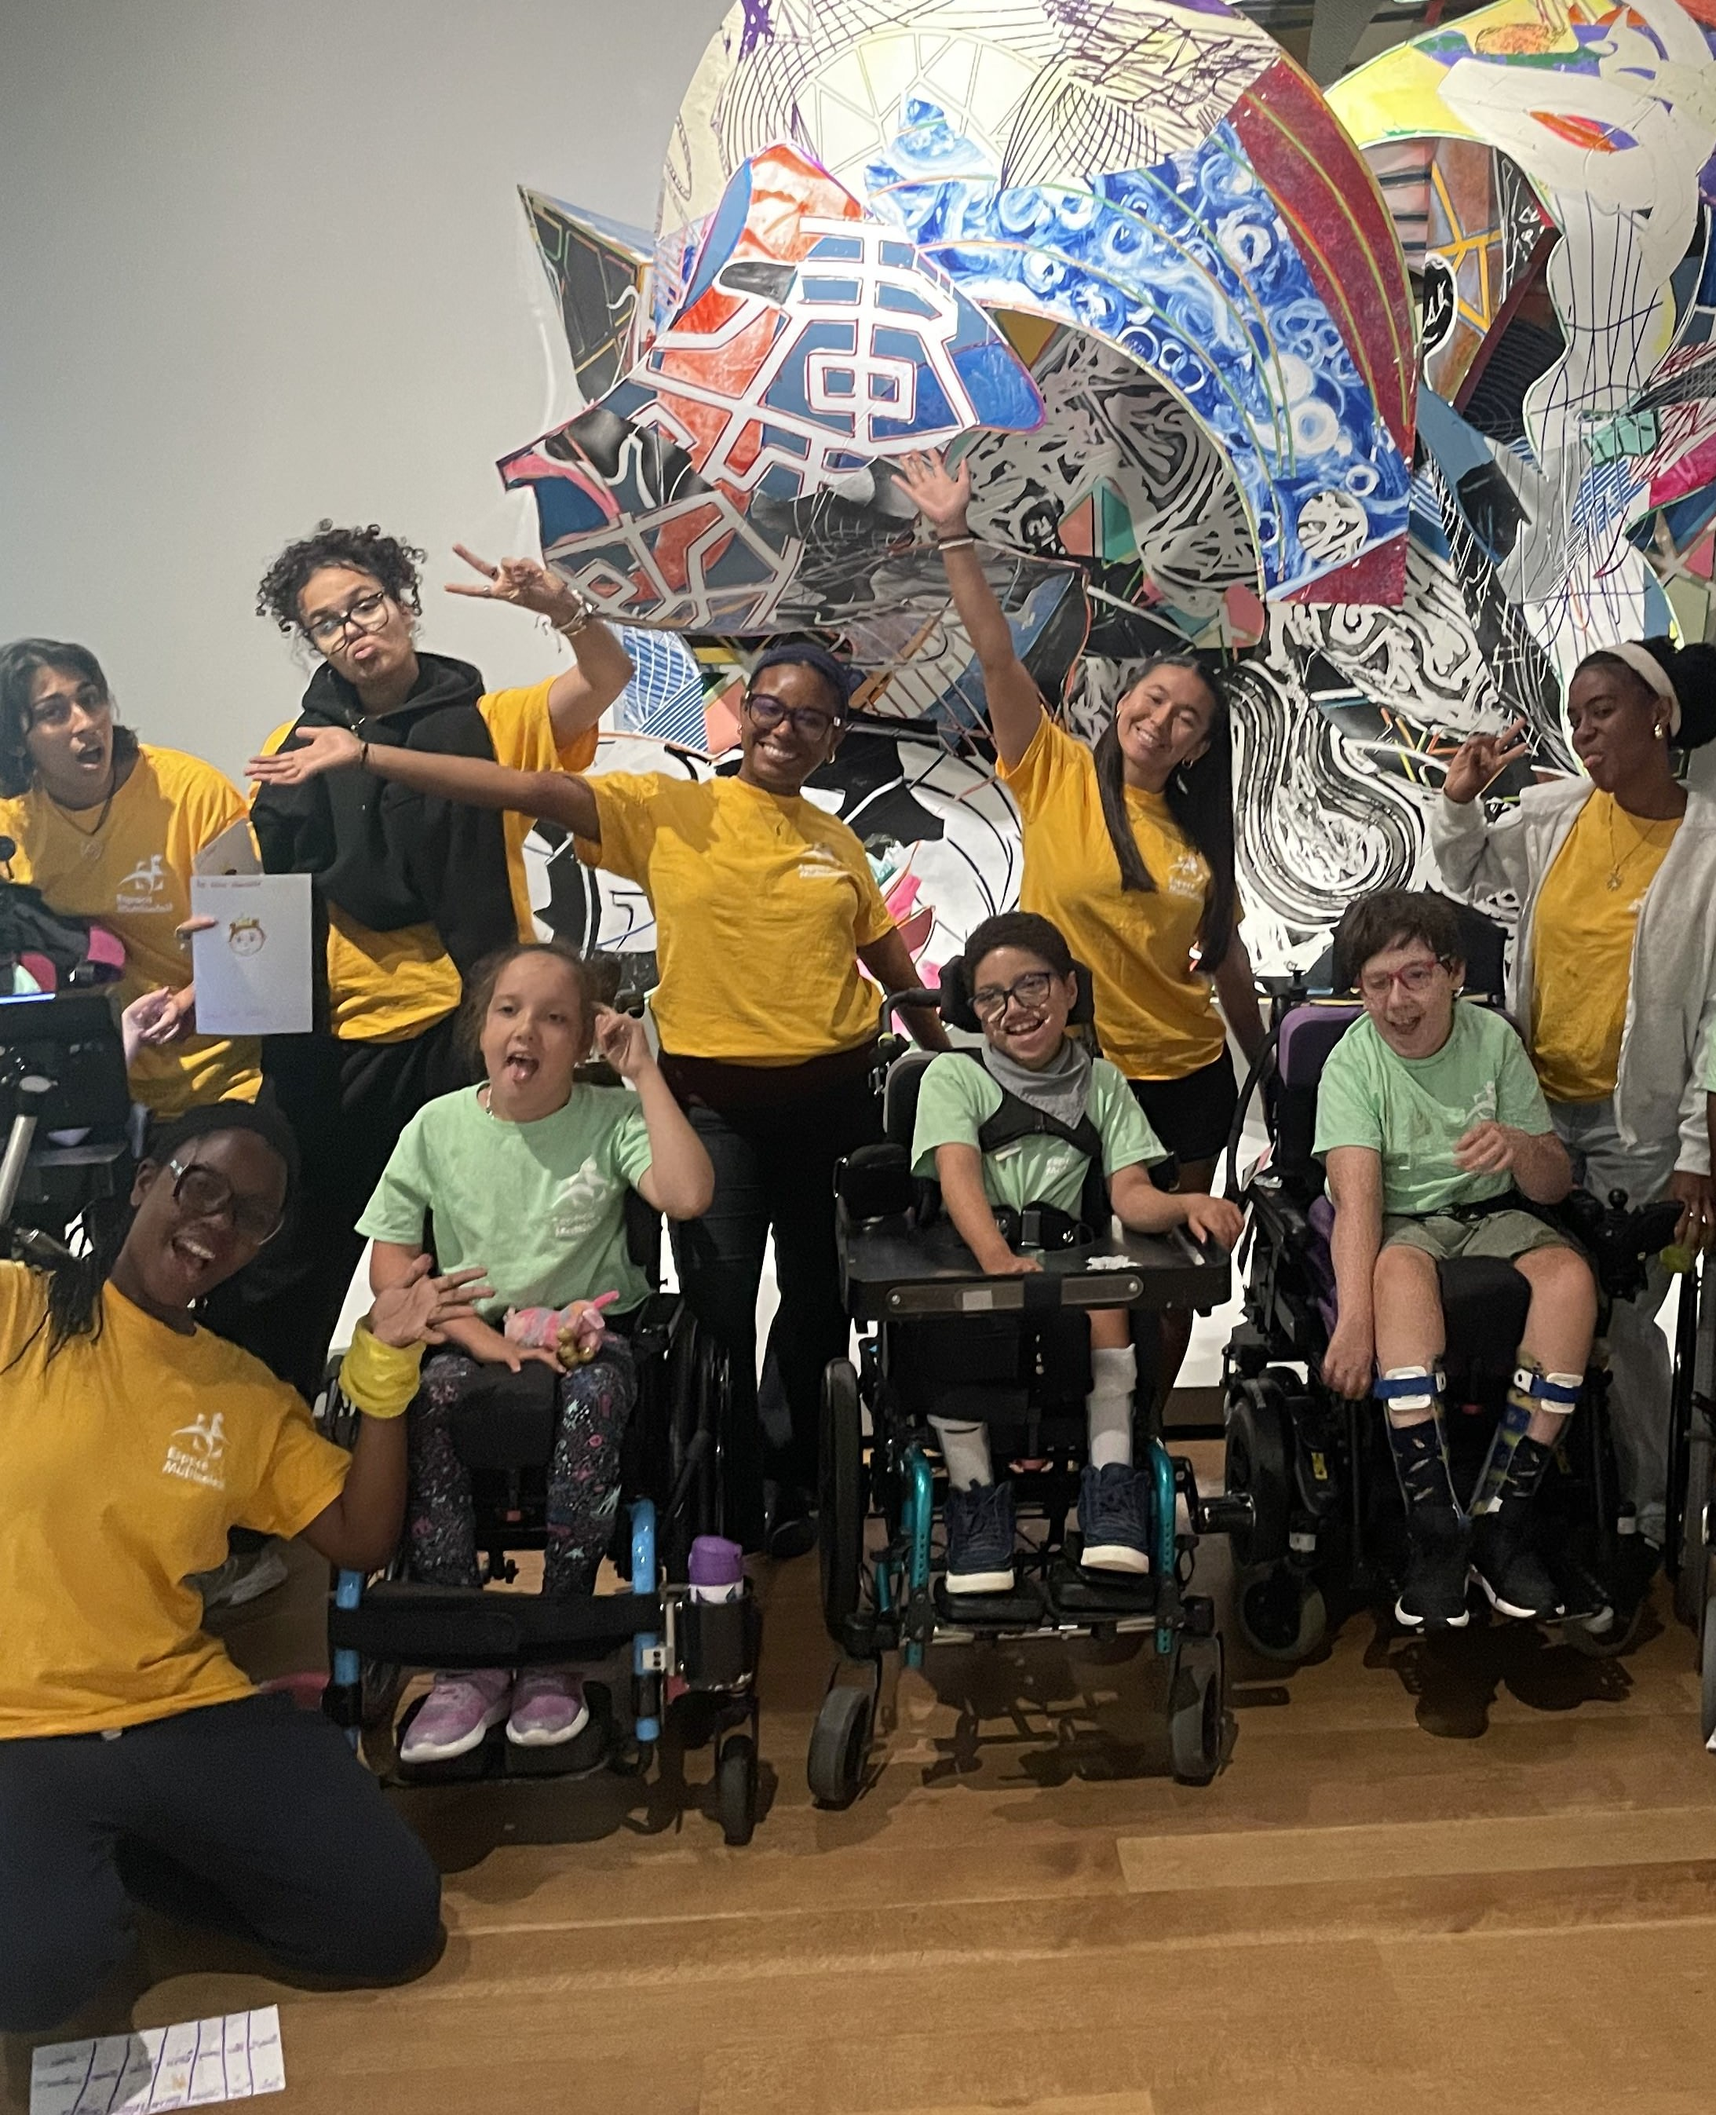

Historique et mission de l’organisme
Organisme de bienfaisance enregistré
Fondé en 1975
Accompagnement des jeunes de 6 à 30 ans vivant avec une déficience physique associée ou non à une déficience intellectuelle
Activités axées sur le plaisir
Répit essentiel aux proches aidants, améliorant leur quotidien.
Notes:
---
Cette diapositive fait référence aux informations du fichier suivant : https://espacemultisoleil.sharepoint.com/sites/Administration/Documents%20partages/2130%20-%20PHILANTHROPIE/DEMANDES%20ET%20ENTENTES/2026/SALLE%20D'HYGI%C3%88NE/La%20salle%20d'hygiene%20mobile.pdf
50 ans de sourires
DES BÉNÉFICES POUR TOUTE LA FAMILLE.
Depuis 50 ans, nous offrons à des jeunes de 6 à 30 ans vivant avec une déficience physique, associée ou non à une déficience intellectuelle des activités axées sur le plaisir. Nous permettons aux proches-aidant·e·s de bénéficier d’un répit essentiel au quotidien.
Source de l’image : générée par l’IA

Slide 4

Approche personnalisée et jumelage 1 pour 1
Concept de jumelage 1 pour 1
  Favorise une relation personnalisée et sécuritaire.
  Permet d’inclure en activité de groupes une plus grande diversité de profils
Approche personnalisée
  Tient compte des besoins spécifiques
  Permet le développement optimal des capacités de chaque participant.e
Notes:
---
Cette diapositive fait référence aux informations du fichier suivant : https://espacemultisoleil.sharepoint.com/sites/Administration/Documents%20partages/2130%20-%20PHILANTHROPIE/DEMANDES%20ET%20ENTENTES/2026/SALLE%20D'HYGI%C3%88NE/La%20salle%20d'hygiene%20mobile.pdf
JUMELAGE 1 POUR 1
NOTRE APPROCHE PERSONNALISÉE :
Source de l’image : générée par l’IA

Slide 5

3 projets de développement pour
50 ans de sourires
Second groupe de camp de jour estival
Les activités parascolaires en semaine
La salle d’hygiène mobile
Notes:
---
Cette diapositive fait référence aux informations du fichier suivant : https://espacemultisoleil.sharepoint.com/sites/Administration/Documents%20partages/2130%20-%20PHILANTHROPIE/DEMANDES%20ET%20ENTENTES/2026/SALLE%20D'HYGI%C3%88NE/La%20salle%20d'hygiene%20mobile.pdf
NOS HORAIRES LIBÈRENT
DU TEMPS DE RÉPIT
POUR LES FAMILLES
Source de l’image : générée par l’IA

Slide 6
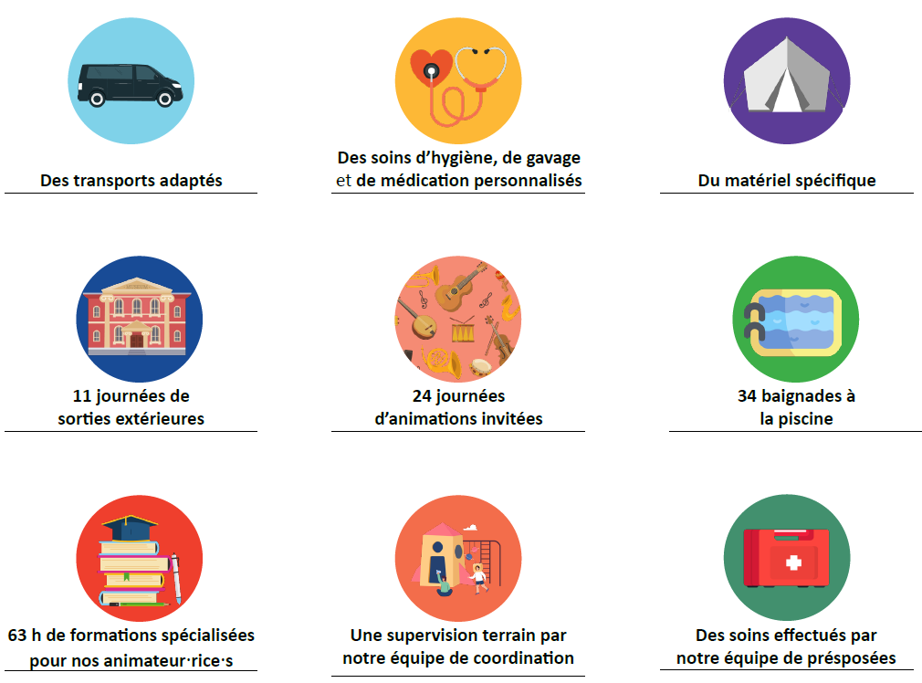
Activités offertes
Camp de jour estival
Camp de jour de la semaine de relâche
Samedis de l’année scolaire
Après-midis parascolaires
Journées pédagogiques
Notes:
---
Cette diapositive fait référence aux informations du fichier suivant : https://espacemultisoleil.sharepoint.com/sites/Administration/Documents%20partages/2130%20-%20PHILANTHROPIE/DEMANDES%20ET%20ENTENTES/2026/SALLE%20D'HYGI%C3%88NE/La%20salle%20d'hygiene%20mobile.pdf
NOS HORAIRES LIBÈRENT
DU TEMPS DE RÉPIT
POUR LES FAMILLES
Source de l’image : générée par l’IA

Slide 7
Les enjeux d’accessibilité liés aux soins d’hygiène de certains jeunes vivant avec un handicap physique
Notes:
---
Cette diapositive fait référence aux informations du fichier suivant : https://espacemultisoleil.sharepoint.com/sites/Administration/Documents%20partages/2130%20-%20PHILANTHROPIE/DEMANDES%20ET%20ENTENTES/2026/SALLE%20D'HYGI%C3%88NE/La%20salle%20d'hygiene%20mobile.pdf
Stigmatisation et besoins spécifiques des jeunes polyhandicapés, Impacts sur les familles : précarité et santé mentale, Droit au plaisir et importance des sorties inclusives

Slide 8

Droit au plaisir et importance des sorties inclusives
Tous les jeunes ont droit au plaisir. Le handicap ne doit pas les en priver.
Pour une vraie égalité dans l’accessibilité aux sorties, les soins d’hygiène demeurent un obstacle.
Ces soins nécessitent des installations adaptées aux besoins, à la sécurité et au bien-être des jeunes.
Résistance possible face à l’incompréhension des besoins ou à l’incapacité de fournir un espace d’intimité.
Notes:
---
Cette diapositive fait référence aux informations du fichier suivant : https://espacemultisoleil.sharepoint.com/sites/Administration/Documents%20partages/2130%20-%20PHILANTHROPIE/DEMANDES%20ET%20ENTENTES/2026/SALLE%20D'HYGI%C3%88NE/La%20salle%20d'hygiene%20mobile.pdf
TOUS LES JEUNES ONT DROIT AU PLAISIR.
LE HANDICAP NE DOIT PAS LES EN PRIVER
Source de l’image : générée par l’IA

Slide 9
La salle d’hygiène mobile : conception, fonctionnement et bénéfices
Notes:
---
Cette diapositive fait référence aux informations du fichier suivant : https://espacemultisoleil.sharepoint.com/sites/Administration/Documents%20partages/2130%20-%20PHILANTHROPIE/DEMANDES%20ET%20ENTENTES/2026/SALLE%20D'HYGI%C3%88NE/La%20salle%20d'hygiene%20mobile.pdf
Description du projet et réponse au manque d’équipements accessibles, Soins d’hygiène, de gavage et de médication personnalisés lors des sorties, Bénéfices pour la participation sociale et accès à des activités auparavant inaccessibles

Slide 10
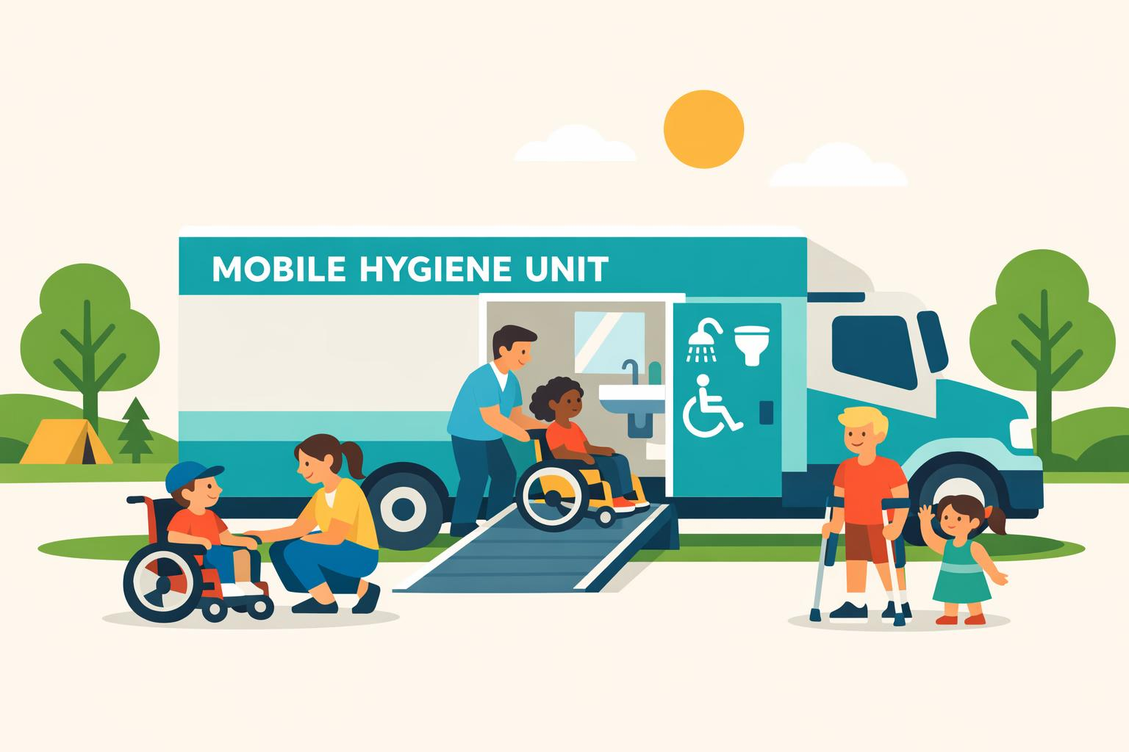
Le constat initial et notre réponse
Manque d’équipements accessibles
  Les personne vivant avec une déficience physiques manquent d’accès à des équipements d’hygiène adaptés lors des activités extérieures .
Notre projet - Livraison en juin 2026
  Une salle d’hygiène mobile aménagée avec l’aide de professionnels de la santé. Un mini-bus modifié permet de prodiguer des soins en tout lieu, avec dignité et sécurité.
Impact du projet
  Favorise l’inclusion en offrant aux jeunes en situation de handicap un accès à des activités auparavant inaccessibles.
  Contribue à la visibiliation positive du handicap dans le grand public
Notes:
---
Cette diapositive fait référence aux informations du fichier suivant : https://espacemultisoleil.sharepoint.com/sites/Administration/Documents%20partages/2130%20-%20PHILANTHROPIE/DEMANDES%20ET%20ENTENTES/2026/SALLE%20D'HYGI%C3%88NE/La%20salle%20d'hygiene%20mobile.pdf
Pour offrir les soins de base nécessaires aux jeunes vivant avec un handicap ou une déficience lors de nos activités à l’extérieur, nous faisons face à un manque d’équipements accessibles. De nombreux lieux ne disposent pas d’espaces adaptés pour installer notre matériel essentiel. Pour répondre à ce besoin et permettre à ces jeunes de participer pleinement à nos activités, nous mettons en place une salle d’hygiène mobile aménagée dans un camion. Cet espace dédié nous permet de prodiguer des soins en toute sécurité et dignité, où que nous soyons.
EN VOUS IMPLIQUANT DANS LE PROJET DE LA SALLE D’HYGIÈNE MOBILE, VOUS CONTRIBUEZ À OFFRIR À NOS PARTICIPANT·E·S L’ACCÈS À DES ACTIVITÉS QUI LEUR ÉTAIENT JUSQU’ALORS INACCESSIBLES.
Source de l’image : générée par l’IA

Slide 11
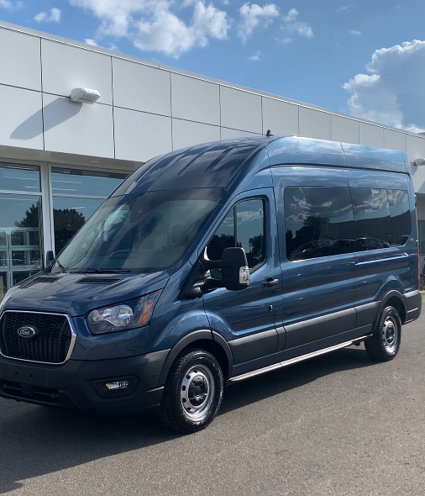
Polyvalence de la salle
Soins d’hygiène sur table
Lieu de retour au calme
Halte climatisée
Administration de medicaments
Alimentation par sonde
Notes:
---
Cette diapositive fait référence aux informations du fichier suivant : https://espacemultisoleil.sharepoint.com/sites/Administration/Documents%20partages/2130%20-%20PHILANTHROPIE/DEMANDES%20ET%20ENTENTES/2026/SALLE%20D'HYGI%C3%88NE/La%20salle%20d'hygiene%20mobile.pdf
Des soins d’hygiène, de gavage
et de médication personnalisés
Source de l’image : générée par l’IA

Slide 12

Formation, supervision et sécurité lors des activités
Équipe spécialisée
  L’équipe de préposés aux bénéficiaires offre des soins adaptés.
Supervision terrain
  Une équipe de coordination assure la logistique en sortie et la sécurité des soins et activités.
Formation intensive
  35 heures de formation intensive sont dédiées au personnel pour renforcer leurs compétences.
Notes:
---
Cette diapositive fait référence aux informations du fichier suivant : https://espacemultisoleil.sharepoint.com/sites/Administration/Documents%20partages/2130%20-%20PHILANTHROPIE/DEMANDES%20ET%20ENTENTES/2026/SALLE%20D'HYGI%C3%88NE/La%20salle%20d'hygiene%20mobile.pdf
Une supervision terrain par
notre équipe de coordination
Source de l’image : générée par l’IA

Slide 13
Partenariats et financement du projet
Notes:
---
Cette diapositive fait référence aux informations du fichier suivant : https://espacemultisoleil.sharepoint.com/sites/Administration/Documents%20partages/2130%20-%20PHILANTHROPIE/DEMANDES%20ET%20ENTENTES/2026/SALLE%20D'HYGI%C3%88NE/La%20salle%20d'hygiene%20mobile.pdf
Partenaires acquisition, aménagement et utilisation du véhicule, Visibilité offerte aux partenaires et modalités de soutien, Montants annuels et triennaux pour chaque volet du partenariat, Budget triennal de la salle d’hygiène mobile

Slide 14

Budget de la salle d’hygiène mobile
Acquisition du véhicule
  84 000 $
Aménagement du véhicule
  48 000 $
Investissement initial
  132 000 $
Fonctionnement annuel
  15 000 $
Notes:
---
Cette diapositive fait référence aux informations du fichier suivant : https://espacemultisoleil.sharepoint.com/sites/Administration/Documents%20partages/2130%20-%20PHILANTHROPIE/DEMANDES%20ET%20ENTENTES/2026/SALLE%20D'HYGI%C3%88NE/La%20salle%20d'hygiene%20mobile.pdf
- Les revenus privés (40 000 $ par an) représentent la principale source de financement, dépassant largement les subventions publiques.
- Les subventions PSOC diminuent légèrement sur la période, passant de 16 462,30 $ à 12 189,38 $.
- Les charges projetées pour les salaires augmentent progressivement chaque année, reflétant une anticipation de croissance ou d’ajustement salarial.
- Certains postes de dépenses (animation, programme de santé, assurances collectives, autres charges sociales) ne sont pas détaillés dans le tableau, ce qui suggère des informations manquantes ou à compléter.
Analyse détaillée :
Le budget triennal présenté met en évidence une forte dépendance aux revenus privés, notamment grâce à des partenariats pour l’acquisition, l’aménagement et l’utilisation du projet (camion salle d’hygiène mobile). Les subventions publiques, bien que présentes, sont en baisse, ce qui pourrait représenter un défi pour la pérennité du projet. Les charges salariales, réparties entre direction générale, direction de programme et personnel de soutien, montrent une augmentation annuelle, signe d’une volonté d’assurer une gestion professionnelle et stable. Cependant, l’absence de détails sur certains postes de dépenses laisse entrevoir des zones d’ombre à clarifier pour une vision complète du budget. Cette structure budgétaire souligne l’importance de la mutualisation et du soutien des partenaires privés pour garantir la réussite et la durabilité du projet d’inclusion porté par Espace Multisoleil.
Source de l’image : générée par l’IA

Slide 15
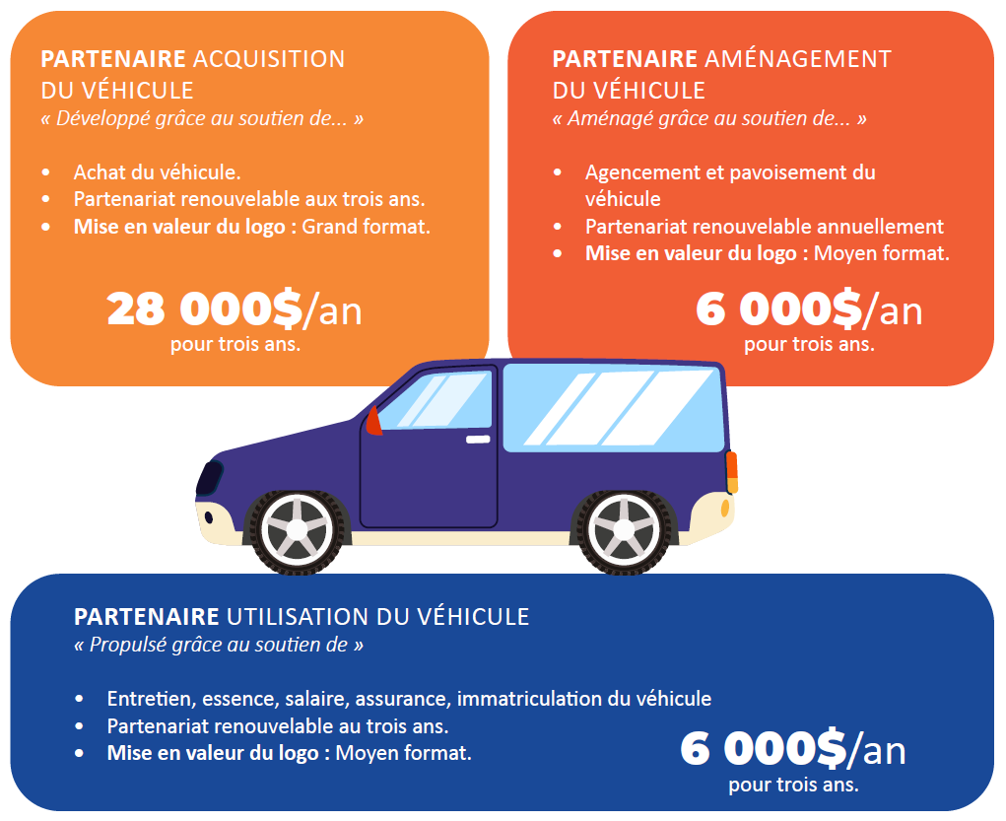
Partenaires acquisition, aménagement et utilisation du véhicule
Partenaire acquisition du véhicule
  Le partenaire finance l'achat du véhicule avec un partenariat renouvelable tous les trois ans.
  Partenaire aménagement du véhicule
  Le partenaire soutient l'agencement et le pavoisement du véhicule avec un partenariat annuel.
  Partenaire utilisation du véhicule
  Le partenaire couvre entretien, essence et assurance avec un partenariat renouvelable tous les trois ans.
Notes:
---
Cette diapositive fait référence aux informations du fichier suivant : https://espacemultisoleil.sharepoint.com/sites/Administration/Documents%20partages/2130%20-%20PHILANTHROPIE/DEMANDES%20ET%20ENTENTES/2026/SALLE%20D'HYGI%C3%88NE/La%20salle%20d'hygiene%20mobile.pdf
PARTENAIRE ACQUISITION
DU VÉHICULE
« Développé grâce au soutien de... »
• Achat du véhicule.
• Partenariat renouvelable aux trois ans.
• Mise en valeur du logo : Grand format.
PARTENAIRE AMÉNAGEMENT
DU VÉHICULE
« Aménagé grâce au soutien de... »
• Agencement et pavoisement du véhicule
• Partenariat renouvelable annuellement
• Mise en valeur du logo : Moyen format.
PARTENAIRE UTILISATION DU VÉHICULE
« Propulsé grâce au soutien de »
• Entretien, essence, salaire, assurance, immatriculation du véhicule
• Partenariat renouvelable au trois ans.
• Mise en valeur du logo : Moyen format.
Source de l’image : générée par l’IA

Slide 16
Modalités de mutualisation
Notes:
---
Cette diapositive fait référence aux informations du fichier suivant : https://espacemultisoleil.sharepoint.com/sites/Administration/Documents%20partages/2130%20-%20PHILANTHROPIE/DEMANDES%20ET%20ENTENTES/2026/SALLE%20D'HYGI%C3%88NE/D%C3%A9tails%20sur%20le%20volet%20mutualisation.pdf
Étapes de test, rédaction de contrats et cadre juridique, Conditions de location et fonctionnement opérationnel, Phase pilote et évaluation des résultats, Organismes intéressés par la mutualisation, Pérennité du projet et couverture des frais d’exploitation

Slide 17

2026 :
Appropriation du véhicule
Phase de test du véhicule
  Nous testons l’utilisation du véhicule pour assurer sa fonctionnalité et efficacité.
Élaboration des procédures d’utilisation
  Nous développons un cahier d’utilisation détaillant les procédures internes pour le fonctionnement de la salle d’hygiène mobile.
Cadre légal et responsabilités
  Nous étudions les obligations légale, les assurances et rédigeons un contrat protégeant le véhicule et encadrant les responsabilités.
Notes:
---
Cette diapositive fait référence aux informations du fichier suivant : https://espacemultisoleil.sharepoint.com/sites/Administration/Documents%20partages/2130%20-%20PHILANTHROPIE/DEMANDES%20ET%20ENTENTES/2026/SALLE%20D'HYGI%C3%88NE/D%C3%A9tails%20sur%20le%20volet%20mutualisation.pdf
1. Été 2026 :
Nous testons l’utilisation du véhicule par nous-mêmes.
2. Automne 2026
: Nous prenons note des procédures à appliquer pour le fonctionnement du véhicule et développons un cahier d’utilisation de la salle d’hygiène mobile.
3. Automne 2026 et hiver 2027 :
Nous faisions affaire à un juriste pour la rédaction d’un contrat de location-type pour les ressources communautaires.
Mutualisation et location du véhicule – cadre juridique et opérationnel
• Étude de la faisabilité légale de la mutualisation par une OBNL (location, prêt ou autre forme de partage). • Identification des enjeux liés à la responsabilité civile, aux assurances et aux obligations en matière d’hygiène, de sécurité et de conformité. • Rédaction d’un contrat type, réutilisable avec différents partenaires, intégrant les clauses nécessaires pour protéger le véhicule et encadrer les responsabilités.
Source de l’image : générée par l’IA

Slide 18

Conditions de location et fonctionnement opérationnel
Tarification et responsabilités
  La location est à la journée avec un tarif solidaire payant, à fixer.
  Matériel inclus
  Définir si du matériel est inclus et sous quelles conditions d’utilisation.
Procédure d’utilisation et de désinfection
  Une procédure d’utilisation et de désinfection du véhicule doit être signée.
Sécurité et conduite
  La conduite est assurée par les organismes loctaires avec permis classe 5; le véhicule est équipé d’assistance, antivol et verrouillage GPS.
Frais supplémentaires possibles
  Évaluer les condition impliquant des frais pour kilométrage excédentaire et carburant.
Notes:
---
Cette diapositive fait référence aux informations du fichier suivant : https://espacemultisoleil.sharepoint.com/sites/Administration/Documents%20partages/2130%20-%20PHILANTHROPIE/DEMANDES%20ET%20ENTENTES/2026/SALLE%20D'HYGI%C3%88NE/D%C3%A9tails%20sur%20le%20volet%20mutualisation.pdf
Conditions de location et fonctionnement
• Location à la journée, tarif solidaire mais payant
pour couvrir certains frais et responsabiliser les organismes, prix à déterminer avec le juriste. • Utilisation du véhicule incluse, les organismes restant responsables de leur matériel de soins jetable. • Procédure obligatoire de désinfection à signer, lingettes fournies et couvertes par les frais de location. • Conduite assurée par les organismes (permis classe 5); véhicule équipé de toutes les technologies d’assistance, d’un tag antivol et d’un verrouillage GPS qui restera en possession d’Espace Multisoleil. Clauses de responsabilité à valider avec le juriste. • Possibilité de frais pour kilométrage excédentaire et carburant, à définir avec le juriste.
Source de l’image : générée par l’IA

Slide 19
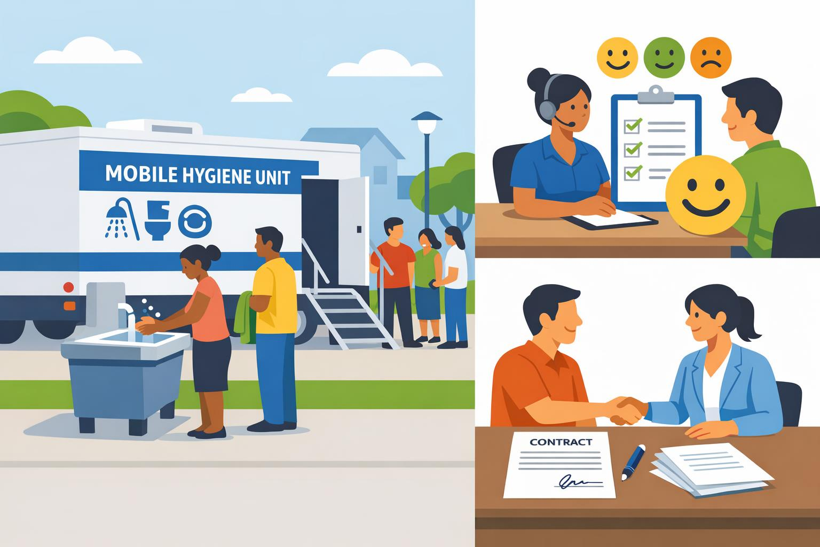
Été 2027 :
Projet pilote de mutualisation
Lancement du projet pilote
  En été 2027, la salle d’hygiène mobile est proposée en location à deux organismes de confiance pour un test initial.
Évaluation et ajustement
  En automne 2027, les résultats du pilote sont analysés et les procédures ainsi que les contrats sont ajustés avec un juriste.
Ouverture au réseau élargi
  Après ajustements, la location de la salle d’hygiène mobile est proposée à l’ensemble du réseau pour usage élargi.
Notes:
---
Cette diapositive fait référence aux informations du fichier suivant : https://espacemultisoleil.sharepoint.com/sites/Administration/Documents%20partages/2130%20-%20PHILANTHROPIE/DEMANDES%20ET%20ENTENTES/2026/SALLE%20D'HYGI%C3%88NE/D%C3%A9tails%20sur%20le%20volet%20mutualisation.pdf
4. Été 2027 :
Nous mettons à disposition la salle d’hygiène mobile en location en projet pilote pour 2 organismes de confiance (organismes pressentis : Centre Pilou et Centre communautaire Radisson)
5. Automne 2027 :
Nous évaluons les résultats de la phase pilote de location, ajustons au besoin des procédures et contrats avec l’aide du juriste et nous affichons la location de la ressource à l’ensemble du réseau.
Source de l’image : générée par l’IA

Slide 20

Retombées humaines et impact sur la communauté
Solution mobile sécuritaire
  La salle d’hygiène mobile est une solution sécuritaire facilitant l’accès des jeunes à des activités auparavant inaccessibles.
Philosophie solidaire et inclusive
  Le projet incarne une vision solidaire, mutualisant les ressources pour favoriser l’inclusion et briser les barrières sociales.
Expériences collectives enrichies
  Le dispositif permet aux jeunes exclus d’accéder pleinement à des expériences collectives signifiantes et valorisantes.
Vision d’une société inclusive
  Soutenir la salle d’hygiène mobile favorise une société où chacun peut participer pleinement malgré ses limitations.
Notes:
---
Cette diapositive fait référence aux informations du fichier suivant : https://espacemultisoleil.sharepoint.com/sites/Administration/Documents%20partages/2130%20-%20PHILANTHROPIE/DEMANDES%20ET%20ENTENTES/2026/SALLE%20D'HYGI%C3%88NE/La%20salle%20d'hygiene%20mobile.pdf
DES BÉNÉFICES POUR TOUTE LA FAMILLE.
Depuis 50 ans, nous offrons à des jeunes de 6 à 30 ans vivant avec une déficience physique, associée ou non à une déficience intellectuelle des activités axées sur le plaisir. Nous permettons aux proches-aidant·e·s de bénéficier d’un répit essentiel au quotidien.
Source de l’image : générée par l’IA

Slide 21
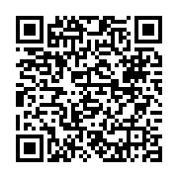
Période de questions
Samuel Pignedoli
direction@espacemultisoleil.org
514-212-7355
Merci pour votre attention!
Soutenez Espace Multisoleil
Notes:
Cette présentation a mis en lumière les défis d'accessibilité auxquels font face les jeunes en situation de handicap et l'importance d'une approche inclusive. La salle d’hygiène mobile d’Espace Multisoleil répond efficacement à ces besoins, favorisant la participation sociale et le soutien aux familles. Ce projet, soutenu par de nombreux partenaires, incarne une démarche solidaire et durable pour améliorer la qualité de vie de tous.

